Slide 1
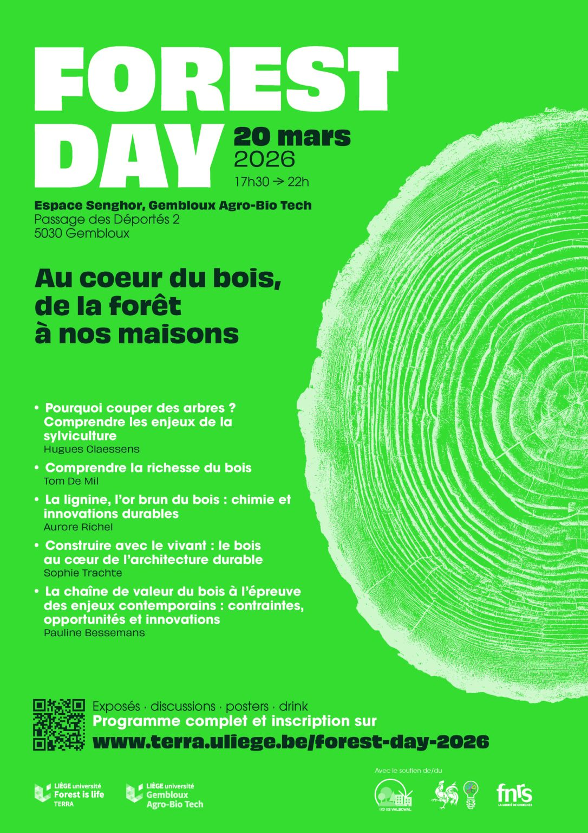


La chaîne de valeur du bois à l’épreuve des enjeux contemporains : contraintes, opportunités et innovations
Pauline Bessemans – oratrice,
Antoine Gavroye, Célia Paquay, Virginie Xhauflair

Slide 2
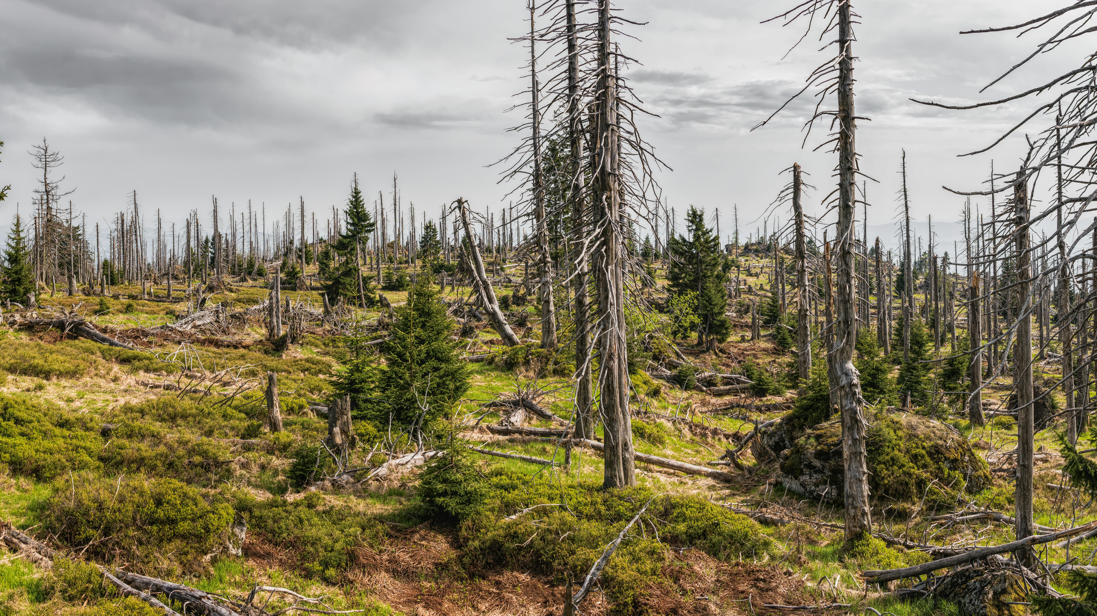
Contexte
Crise climatique et déforestation

Slide 3
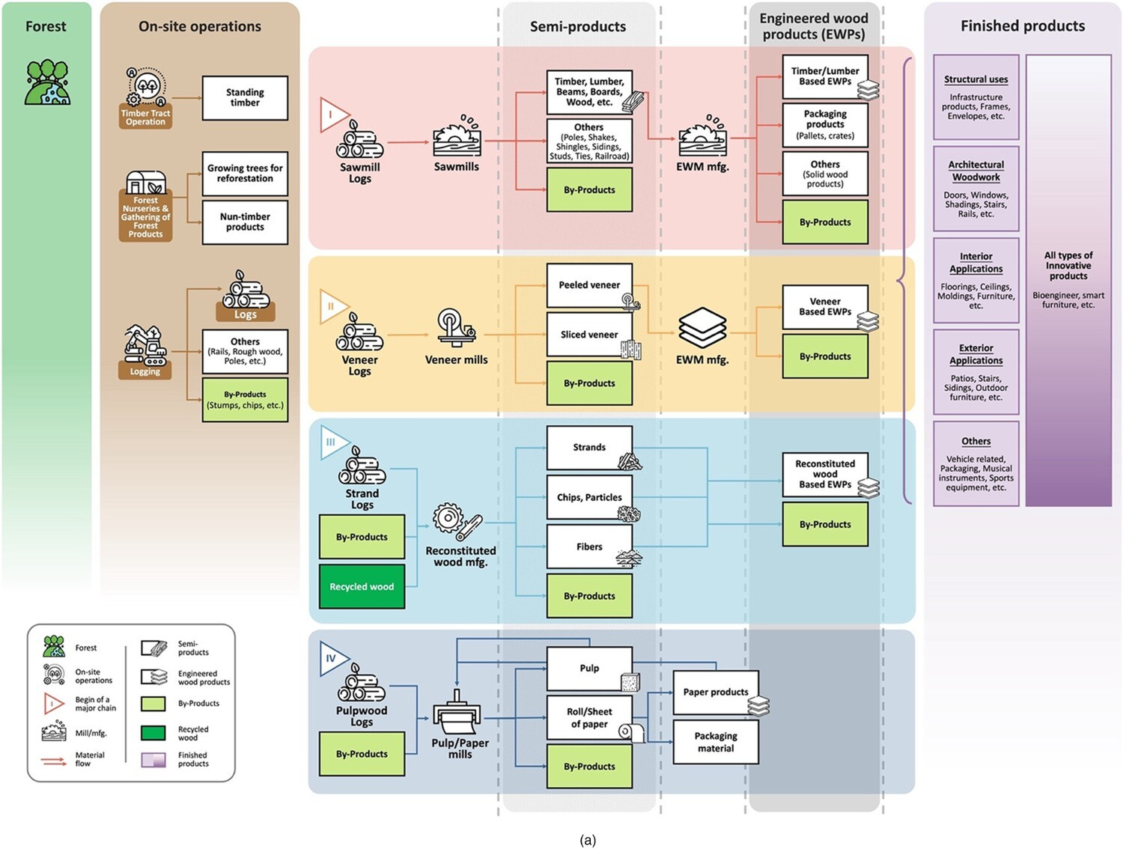
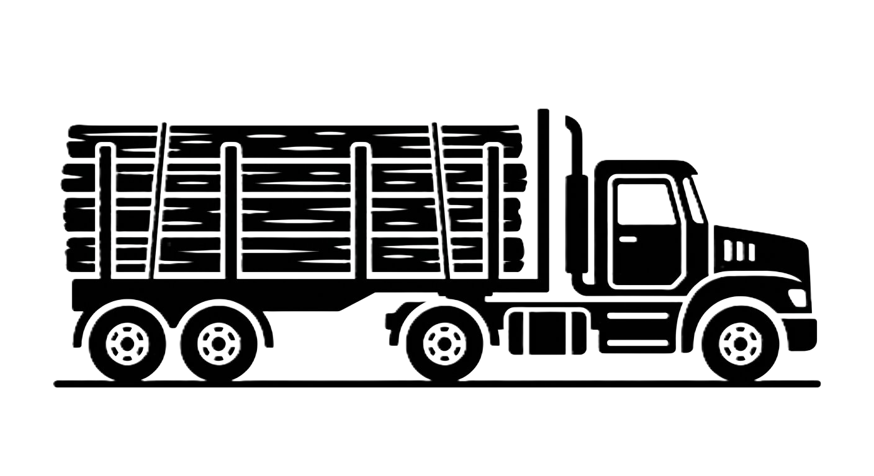
Chaîne de valeur du bois
Présentation de la chaîne de valeur du bois
Source : Mo, J., Haviarova, E., & Kitek Kuzman, M. (2024). Wood-products value-chain mapping. Wood Material Science & Engineering, 19(4), 955‑965. https://doi.org/10.1080/17480272.2024.2328787

Slide 4
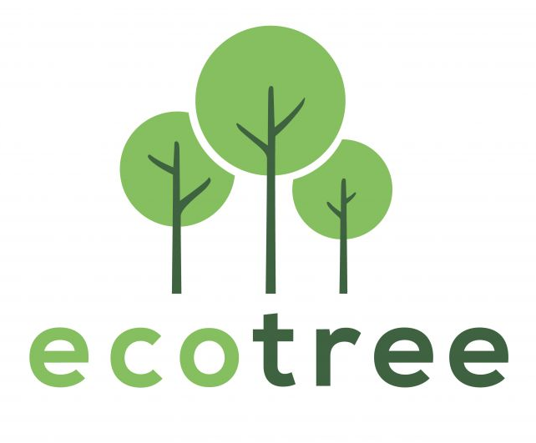
Enjeux et innovations
Investissement durable dans les forêts européennes
1
2
3
Enjeux
Projet
Objectifs
Développement et création des massifs forestiers en France et en Europe
Affaiblissement de la biodiversité
Solution d'investissement durable
Entreprise française certifiée B Corp
Permettre aux particuliers et entreprises de soutenir la gestion durable de forêts françaises et européennes et leur biodiversité
Solution d'investissement où chacun peut acheter un arbre qui est planté et géré par les forestiers jusqu'à sa coupe dont la totalité de la valeur revient au client
Proposer un investissement financier durable grâce aux arbres
Augmenter l'absorption de CO₂ grâce aux forêts européennes
Augmenter la couverture forestière en Europe
Impliquer les citoyens dans la transition
Quelques chiffres…
+ de 2 millions d'arbres plantés ou gérés durablement
+ de 60 forêts en Europe /
1800 ha d'écosystèmes
100 000 clients particuliers et 2500 entreprises partenaires

Slide 5
Chaîne de valeur du bois
Présentation de la chaîne de valeur du bois
v
Source : Mo, J., Haviarova, E., & Kitek Kuzman, M. (2024). Wood-products value-chain mapping. Wood Material Science & Engineering, 19(4), 955‑965. https://doi.org/10.1080/17480272.2024.2328787

Slide 6

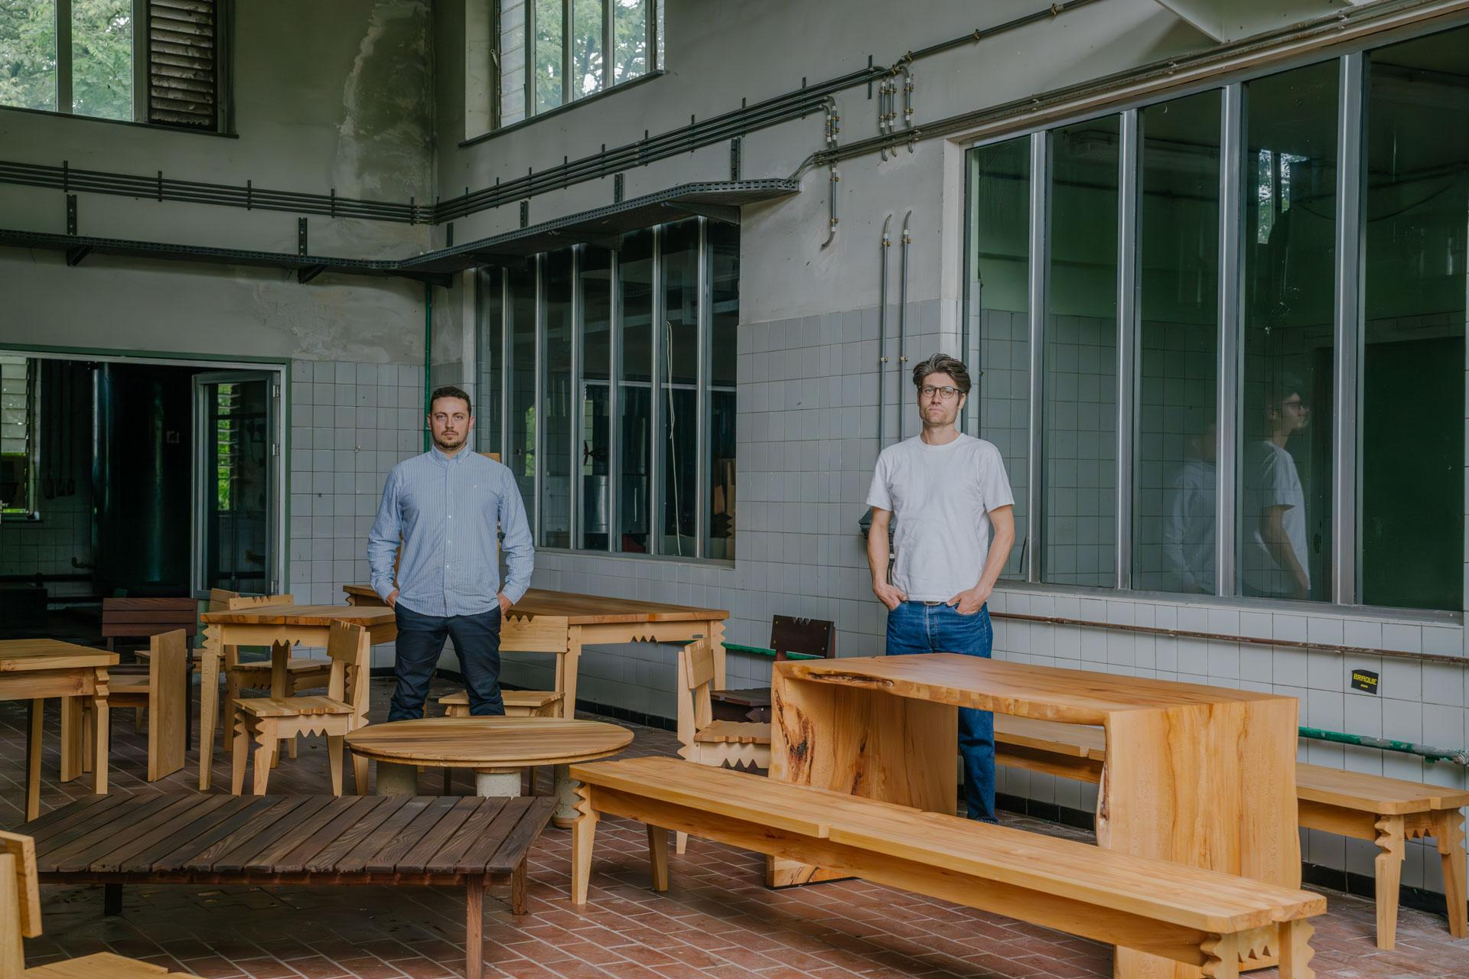
Enjeux et innovations
Sonian Woop Coop: allier chaîne de valeur locale et design
1
2
3
Enjeux
Projet
Objectifs
Délocalisation de la valeur ajoutée: majeure partie du bois abattus en forêt de Soignes est historiquement exportée vers l'Asie.
Empreinte carbone élevée liée au transport international.
Coopérative bruxelloise comprenant des menuisiers, des bûcherons et autres.
Orchestration de toutes les étapes de la chaîne de valeur au travers de collaborations avec des designers et autres partenaires.
Le modèle repose sur la circularité urbaine et la transparence totale de la chaîne de valeur :
  Approvisionnement exclusif et local;
  Stratégie de valeur ajoutée;
  Traçabilité complète;
  Circuit court intégral;
  Valorisation des essences nobles;
  Finalité sociale et environnementale
Transformation de la gestion forestière en opportunité de séquestration CO2​ à long terme dans les constructions locales.
Préservation de 10 à 30 % du carbone séquestré, normalement libéré lors d'une exportation de bois brut.
Redonne du sens au travail des artisans locaux en leur permettant de travailler une ressource dont ils connaissent l'origine exacte.
Quelques chiffres…
～ 10 ETP incluant le travail forestier, la scierie, la menuiserie, et la gestion
Valorisation de plus de 1 200 m³ de bois
CA 2024 : 124.028€
Bénéfice 2024 : 52.708€
Notes:
Sonian propose des services de fabrication de haute précision alliant artisanat et technologies modernes :
Atelier de menuiserie haut de gamme : Situé au centre de Bruxelles, cet atelier dispose d'installations de fabrication de pointe.
Conception sur mesure (Bespoke) : Création de mobilier personnalisé, d'intérieurs commerciaux, et d'aménagements pour des lieux culturels ou de divertissement.
Expertise technique : Maîtrise avancée des essences de bois dur locales, adaptées aux spécifications des architectes et clients privés.
Interventions artistiques : L'équipe de maîtres artisans applique des assemblages complexes et des finitions variées (palette de couleurs, combinaisons de matériaux complémentaires) pour créer des pièces uniques.
Le modèle repose sur la circularité urbaine et la transparence totale de la chaîne de valeur :
Approvisionnement exclusif et local : La coopérative utilise exclusivement du bois provenant de la forêt de Soignes, un site classé au patrimoine mondial de l'UNESCO.
Stratégie de valeur ajoutée : Pour équilibrer les coûts élevés de la main-d'œuvre et du foncier à Bruxelles, la coopérative mise sur une transformation poussée (design de luxe, aménagements sur mesure) plutôt que sur le volume.
Traçabilité complète : Elle garantit une traçabilité totale, de l'arbre individuel jusqu'à l'objet livré.
Circuit court intégral : En transformant le bois dans le cœur de Bruxelles, Sonian réduit l'empreinte carbone liée au transport international et réinjecte les ressources dans l'économie locale.
Valorisation des essences nobles : Le modèle se concentre sur l'utilisation de bois durs locaux (comme le hêtre ou le chêne) pour des applications à haute valeur ajoutée plutôt que pour des usages éphémères ou énergétiques.
Finalité sociale et environnementale : La priorité n'est pas la maximisation du profit, mais la valorisation durable de la forêt et le respect du travail séculaire accompli par les générations précédentes.

Slide 7

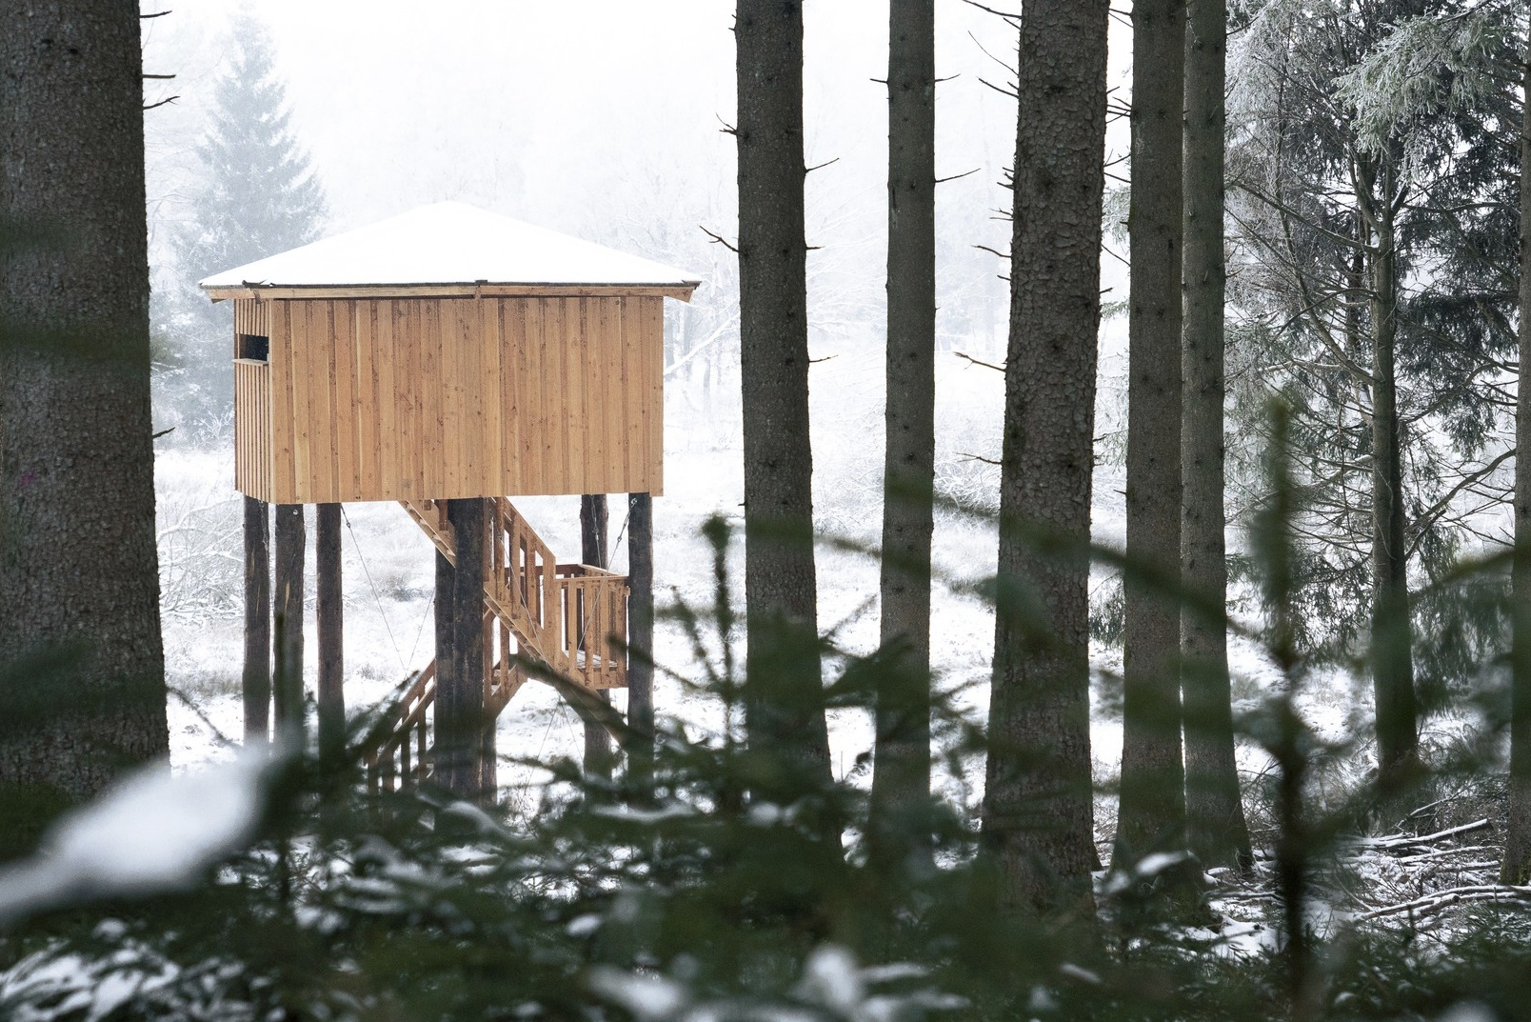
Enjeux et innovations
Chaîne de valeur locale et synergies en économie sociale
1
2
3
Enjeux
Projet
Objectifs via projet SynerBois-Belgique
Délocalisation de la valeur ajoutée: bois abattus historiquement exporté vers l'Asie.
Manque de transformation locale du bois.
Coopérative de travailleurs (3 coopérateurs + collaborateurs projets).
La coopérative est rattachée à une seconde société spécialisée dans la transformation locale du bois (sciage, séchage, rabotage et aboutage).
L'ambition est d’intégrer la chaîne de valeur et de créer un cycle complet où la coopérative installe et vend les produits issus de sa propre unité de transformation.
Développé en collaboration avec Sonian Wood Coop, ce projet propose un modèle alternatif de transformation du bois directement sur le territoire belge.
Les partenaires mutualisent leurs investissements en se répartissant les machines, les usages et les services au lieu d'investir plusieurs fois dans les mêmes équipements.
Cette synergie permet à chaque structure de rester maître de ses moyens de production tout en renforçant collectivement la filière locale
Le modèle permet de maintenir la valeur économique et les retombées en matière d'emploi directement sur place.
Quelques chiffres…
CA 2024 : 151.699€
Bénéfice 2024 : 120.293€
Notes:
Services et Activités
La coopérative a évolué à travers quatre étapes clés pour proposer aujourd'hui une offre intégrée :
Construction et Mise en œuvre : C’est l’activité principale actuelle, incluant la réalisation de maisons, de charpentes et de diverses structures en bois.
Sciage : Maintien d’une activité de scierie mobile (désormais accessoire) pour intervenir directement chez les particuliers ou sur les sites d’exploitation.
Séchage durable : Utilisation de serres solaires améliorées, développées en partenariat avec Gembloux Agro-bio Tech, pour un séchage à faible consommation énergétique.
Transformation complète : Capacité de réaliser le sciage, le séchage, le rabotage et l'aboutage via l'atelier de la société sœur

Slide 8
Chaîne de valeur du bois
Présentation de la chaîne de valeur du bois
Source : Mo, J., Haviarova, E., & Kitek Kuzman, M. (2024). Wood-products value-chain mapping. Wood Material Science & Engineering, 19(4), 955‑965. https://doi.org/10.1080/17480272.2024.2328787

Slide 9

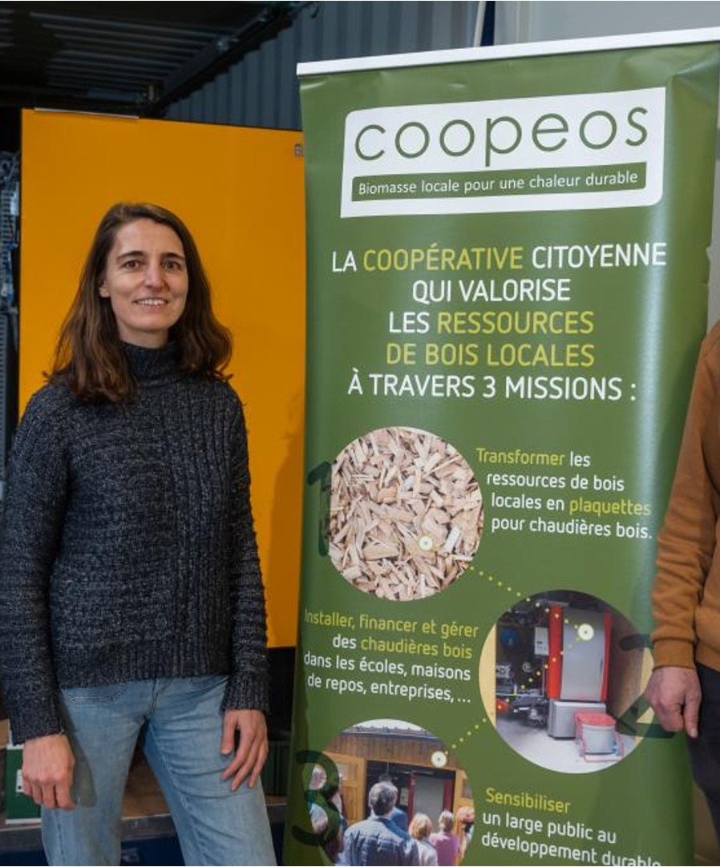
Enjeux et innovations
Biomasse locale pour une chaleur durable en économie sociale
1
2
3
Enjeux
Projet
Objectifs
Résidus de bois et des « déchets verts » représentant un coût d'élimination pour les producteurs
Freins financiers et techniques liés au chauffage au bois
Instabilité générale du prix lié à l’énergie
Coopérative citoyenne fondée sur base d’une gouvernance démocratique
Approche de « chaleur-as-a-service » :
  Valorisation de déchets
  Financement et gestion
  Contrats de longue durée
  Stabilité financière
Solution « clé en main » qui couvre toute la chaîne de valeur du chauffage biomasse
Réduire les émissions de CO₂ avec une énergie renouvelable, locale et neutre en CO₂
Créer des emplois locaux durables, non délocalisables et respectueux des personnes
Impliquer les citoyens dans la transition
Valoriser un déchet dont on cherche aujourd’hui à se débarrasser
Quelques chiffres…
CA 2024 : 625.847€
4 ETPs
Contrats de gestion longue durée (de 10 à 15 ans)
Plus de 50 chaufferies installées en Wallonie et à Bruxelles
Notes:
« déchets verts » (provenant d'entreprises de parcs et jardins ou d'intercommunales)
Réduire les émissions de CO₂ en substituant les combustibles fossiles (mazout ou gaz) par une énergie renouvelable, locale et neutre en CO₂
Créer des emplois locaux durables, non délocalisables et respectueux des personnes, particulièrement dans des structures d’économie sociale
Impliquer les citoyens dans la transition à travers des actions de sensibilisation et de mobilisation citoyenne et à travers des programmes éducatifs dans les écoles
Valoriser un déchet dont on cherche aujourd’hui à se débarrasser

Slide 10
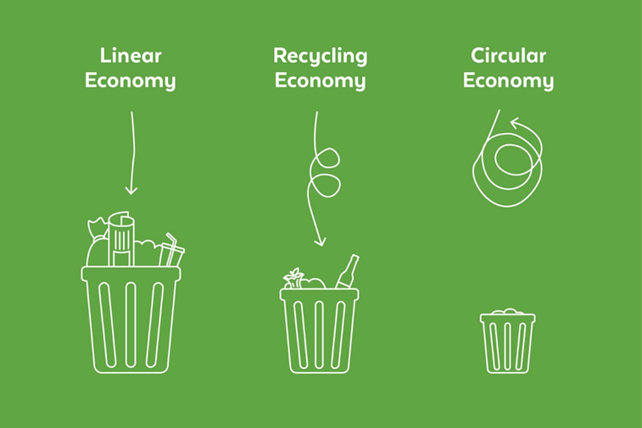
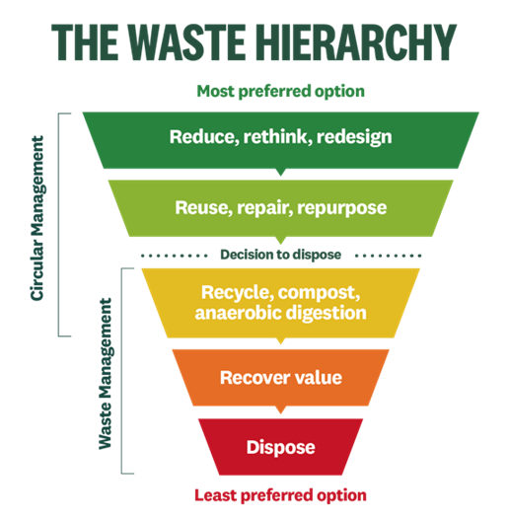
Enjeux et innovations
Optimisation des déchets de bois en panneaux CLT

Slide 11


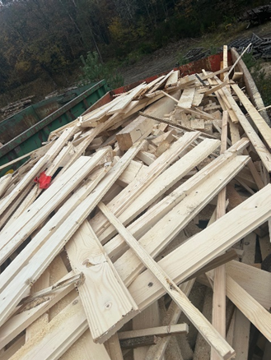
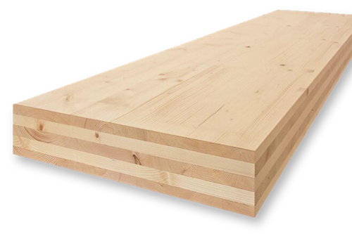

Enjeux et innovations
Optimisation des déchets de bois en panneaux CLT
1
2
3
Enjeux
Projet
Objectifs
Epuisement des ressources naturelles
Changement climatique
Gestion plus durable et circulaire des déchets de bois
Stocker le carbone plus longtemps
Récupérer les déchets de bois (lattes)
Combiner, assembler et coller les lattes pour recréer des panneaux de CLT
Maximiser la quantité de bois réutilisé
Thèse de 4 ans financée par l'ULiège :
  Revue de littérature sur le problème
  Création de méthodes exactes et heuristiques pour générer des solutions
  Trouver des données réelles/réalistes pour les tester
  Analyse des aspects managériaux
Quelques chiffres…
4 modèles mathématiques testés
Optimum atteint avec 10.000 lattes
Solutions avec peu de pertes

Slide 12



pauline.bessemans@uliege.be antoine.gavroye@uliege.be cpaquay@uliege.be

